Slide 1
<소셜 추천 서비스>
알고리즘 설계도 수식
20162897 박종두
20173253 조도운
Notes:
소셜 추천 서비스 발표 시작하겠습니다

Slide 2
목차
Notes:
목차는 ~~ 순서로 진행하겠습니다

Slide 3

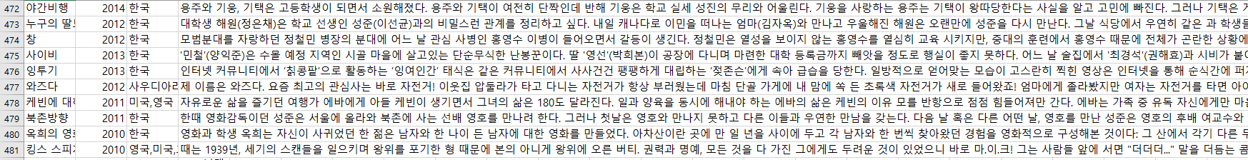
콘텐츠 기반 추출
TF - IDF
Notes:
각각의 영화를 TF-IDF를 통하여 특성단어 N개 추출

Slide 4
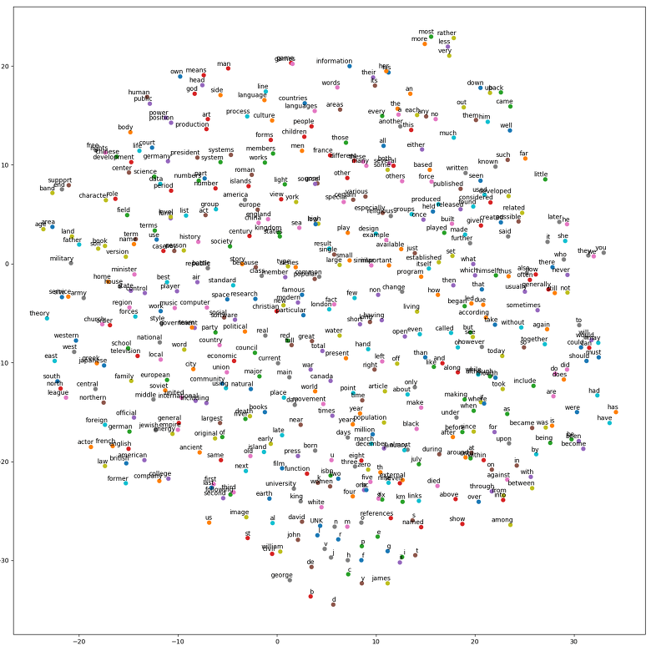

콘텐츠 기반 추출
추천 대상자 : 터미네이터
전쟁, 기계, 인공지능
대상자가 최고점을 준 영화 중 전체 사용자가 준 평균평점이 가장 낮은 영화를 대상 영화로 선정

Slide 5
콘텐츠 기반 추출
인류, 세계대전, 참전, 살인, 총, 자동화, 컴퓨터, 미래, 병기, 무기, 핵전쟁, 진화, ….
추천 대상자 : 터미네이터
전쟁, 기계, 인공지능
로보캅 매트릭스 아이로봇

Slide 6
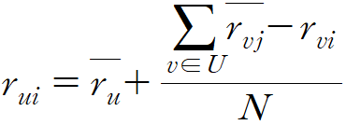
콘텐츠 기반 추출
예측평점 구하기
추천 대상자 u의 평균 평점 + v가 a영화 장르의 준 평균 평점 -a영화에 준 평점
추천대상자 u가 영화a에 대한 예측평점 =
u의 전체평균평점 +
(a영화를 본 사용자 v가 a영화장르 j 에 준 평균평점 – v가 a영화에 준 평점) / a 영화를 본사용자 수

Slide 7
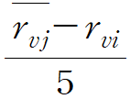


콘텐츠 기반 추출
예측평점 구하기
2. 추천 대상자 u의 평균 평점 + v가 a영화 장르의 준 평균 평점 -a영화에 준 평점
!=0
0
=0
추천대상자 u가 영화a에 대한 예측평점 =
u의 전체평균평점 +
(a영화를 본 사용자 v가 a영화장르 j 에 준 평균평점 – v가 a영화에 준 평점) / a 영화를 본사용자 수 * 5
Notes:
평균평점에 더하는 가중치가 너무 커져서 예측치가 좋치않을때 이를 보안하기 위해 5로 나눠줌

Slide 8
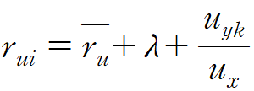
콘텐츠 기반 추출
예측평점 구하기
3. 2번 + 장르 시청 횟수 점수
uyi : 사용자u가 장르 yi를 시청한 횟수
y = {y1, y2, y3, y4, y5, …. , yi} 영화장르
ux : 사용자 u가 시청한 전체 영화 횟수
Notes:
사용자의 취향을 고려하여 많이 본 장르에 대해서는 추가점수 배분 적게본 장르에 대해서는 조금만 줌

Slide 9
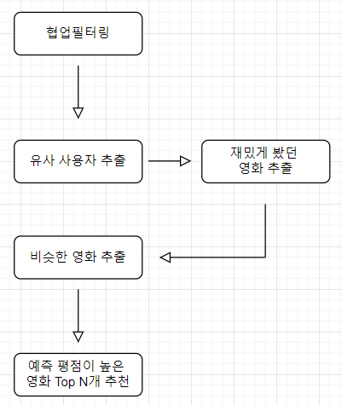
협업필터링

Slide 10
협업필터링
K-Means
Pearson

Slide 11
협업필터링
세부 분류한 후 나온 유사 Movie

Slide 12
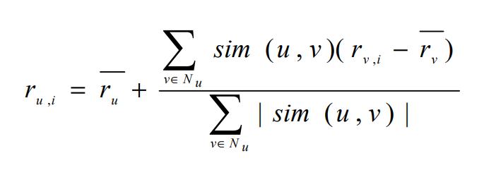
협업필터링
예측 평점

